Slide 1
양자프로그래밍 기본과 양자 튜토리얼
발표자: 양유진
링크: https://youtu.be/HJLCTbMwcyo

Slide 2
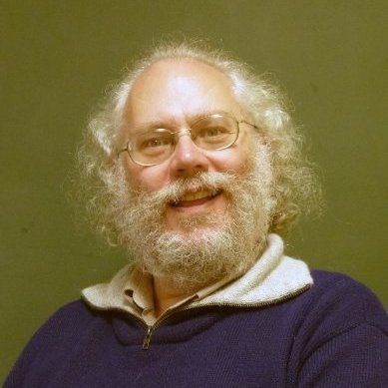
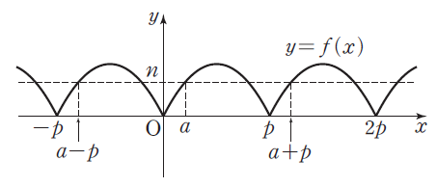
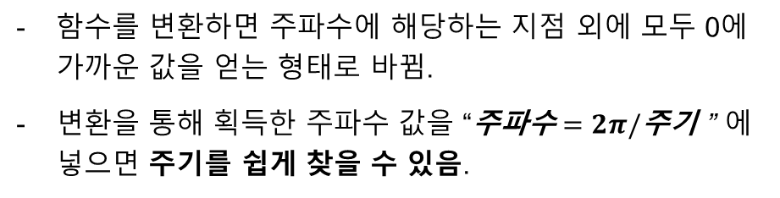
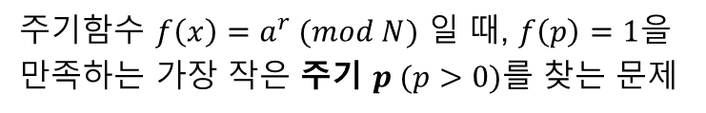
Shor’s algorithm
Peter Shor가 1995년 제안한 알고리즘
소인수분해를 빠르게 수행할 수 있는 양자 알고리즘
소인수분해 문제를 주기찾기 문제로 바꾼 후 푸리에 변환을 적용하여 답을 찾음
이론적으로 shor’s algorithm을 이용하면 RSA를 쉽게 깰 수 있음.
→ 숫자가 커질수록 연산시간이 지수함수적으로 증가
충분히 큰 정수에 대한 소인수분해가 힘들다는 것을 이용한 공개키 암호화 시스템.
주기찾기 문제
푸리에 변환
주기함수 $f\left(x\right)=a^{r} (mod N)$ 일 때, $f\left(p\right)=1$을 만족하는 가장 작은 주기 $p (p>0)$를 찾는 문제
함수를 변환하면 주파수에 해당하는 지점 외에 모두 0에 가까운 값을 얻는 형태로 바뀜.
변환을 통해 획득한 주파수 값을 “주파수$=2π/$주기 ” 에 넣으면 주기를 쉽게 찾을 수 있음.

Slide 3
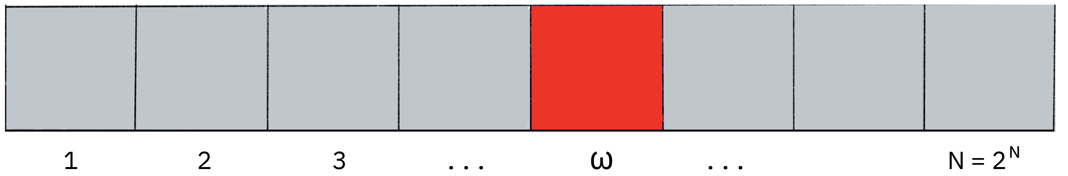
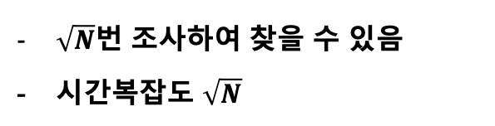

Grover’s algorithm
Lov Grover가 1996년 제안한 양자 검색 알고리즘
구조화되지 않은 검색(비정형 검색)에 최적화 되어 있음
대칭키 전수조사 가속화에 활용되면 대칭키 기반 암호 시스템의 보안 강도를 절반으로 감소시킴.
→ Grover’s algorithm을 사용하면 구조를 정의하지 않은 경우에도 데이터를 빠르게 찾을 수 있음.
$N$개의 아이템이 있는 목록이 주어졌을 때, 특정한 조건을 만족하는 항목 $ω$ 를 찾으려는 경우
classical computation 사용
Grover’s algorithm 적용
평균적으로 $N/2$번, 최악의 경우 $N$번 조사함
시간복잡도 $O\left(N\right)$
$\sqrt{N}$번 조사하여 찾을 수 있음
시간복잡도 $\sqrt{N}$

Slide 4
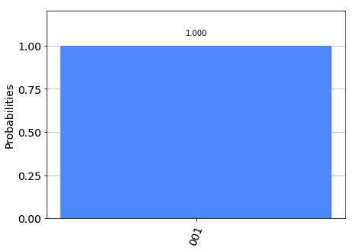
양자 게이트 – 실습
# 필요한 라이브러리 선언
from qiskit.tools.visualization import plot_histogram
from qiskit.test.mock import FakeWashington
from qiskit import IBMQ, transpile
from qiskit import *
from qiskit.tools.jupyter import *
from qiskit.visualization import *
Q. 다음 그림이 출력되도록 빈칸을 채워보세요.
# 3-qubit 양자레지스터, 3-qubit 고전레지스터, 양자회로 선언
q = QuantumRegister(3)
res = ClassicalRegister(3)
cir = QuantumCircuit(q)
# X 게이트 사용
cir.x(q[0])
# 회로 전체 측정
cir.measure_all()
# 결과 확인
sim = Aer.get_backend('aer_simulator')
qobj = assemble(cir)
counts = sim.run(qobj).result().get_counts()
plot_histogram(counts)
0 0 1
[2]
[0]

Slide 5
양자 게이트 – 실습
새로운 cell 추가
(직전 실습과 같은 부분)
# 필요한 라이브러리 선언
Q. 다음 그림이 출력되도록 빈칸을 채워보세요.
from qiskit.tools.visualization import plot_histogram
from qiskit.test.mock import FakeWashington
from qiskit import IBMQ, transpile
from qiskit import *
from qiskit.tools.jupyter import *
from qiskit.visualization import *
# 3-qubit 양자레지스터, 3-qubit 고전레지스터, 양자회로 선언
q = QuantumRegister(3)
res = ClassicalRegister(3)
cir = QuantumCircuit(q)
cir.x(q[2])
cir.swap(q[0], q[2]) or cir.swap(q[2], q[0])
# SWAP 게이트 사용
# 회로 전체 측정
cir.measure_all()
# 결과 확인
sim = Aer.get_backend('aer_simulator')
qobj = assemble(cir)
counts = sim.run(qobj).result().get_counts()
plot_histogram(counts)
0 0 1
Notes:
cell을 추가해서 하면 앞에 이미 실행했던 부분 (import, 변수, 함수 등)을 추가하지 않아도 입력한 것처럼 사용할 수 있다.

Slide 6
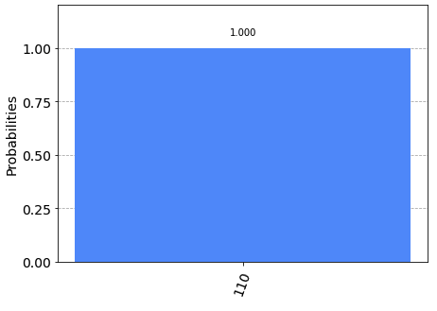
양자 게이트 – 실습
(직전 실습과 같은 부분)
# 필요한 라이브러리 선언
Q. 다음 그림이 출력되도록 빈칸을 채워보세요.
from qiskit.tools.visualization import plot_histogram
from qiskit.test.mock import FakeWashington
from qiskit import IBMQ, transpile
from qiskit import *
from qiskit.tools.jupyter import *
from qiskit.visualization import *
# 3-qubit 양자레지스터, 3-qubit 고전레지스터, 양자회로 선언
q = QuantumRegister(3)
res = ClassicalRegister(3)
cir = QuantumCircuit(q)
cir.x(q[1])
cir.cx(q[1], q[2])
# CNOT 게이트 사용
# 회로 전체 측정
cir.measure_all()
# 결과 확인
sim = Aer.get_backend('aer_simulator')
qobj = assemble(cir)
counts = sim.run(qobj).result().get_counts()
plot_histogram(counts)
1 1 0

Slide 7
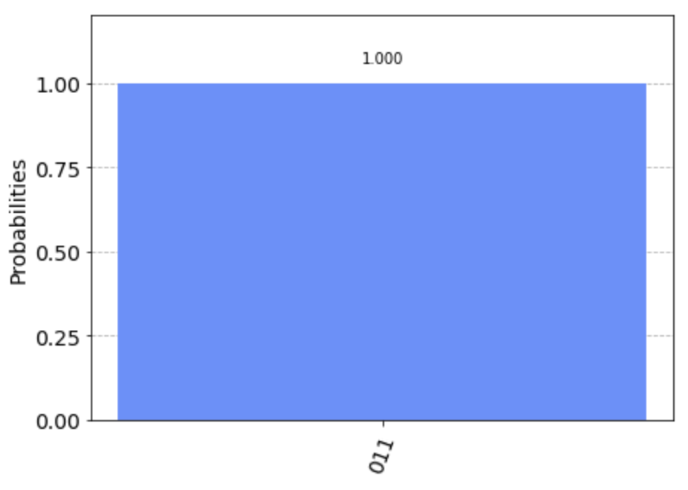
양자 게이트 – 실습
(직전 실습과 같은 부분)
# 필요한 라이브러리 선언
Q. 다음 그림이 출력되도록 빈칸을 채워보세요.
from qiskit.tools.visualization import plot_histogram
from qiskit.test.mock import FakeWashington
from qiskit import IBMQ, transpile
from qiskit import *
from qiskit.tools.jupyter import *
from qiskit.visualization import *
# 3-qubit 양자레지스터, 3-qubit 고전레지스터, 양자회로 선언
q = QuantumRegister(3)
res = ClassicalRegister(3)
cir = QuantumCircuit(q)
cir.x(q[1])
cir.cx(q[1], q[0])
cir.ccx(q[0], q[2], q[1]) or cir.ccx(q[2], q[0], q[1])
# Toffoli 게이트 사용
# 회로 전체 측정
cir.measure_all()
# 결과 확인
sim = Aer.get_backend('aer_simulator')
qobj = assemble(cir)
counts = sim.run(qobj).result().get_counts()
plot_histogram(counts)
0 1 1

Slide 8
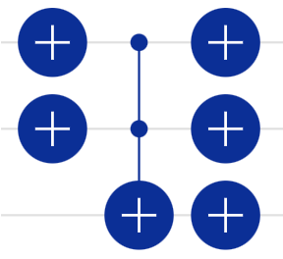
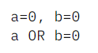
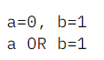
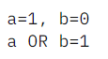
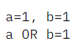
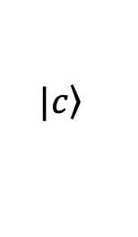
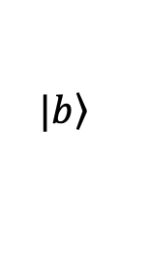
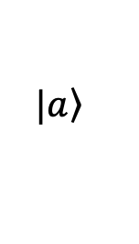
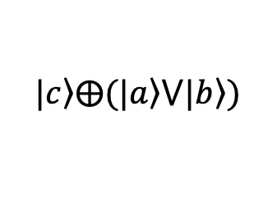
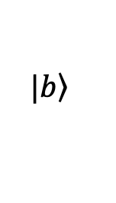
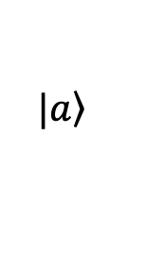
양자 게이트 – 실습 (심화)
(직전 실습과 같은 부분)
Q. 다음 회로를 보고 빈칸을 채워보세요.
# 필요한 라이브러리 선언
from qiskit.tools.visualization import plot_histogram
…
from qiskit.visualization import *
# 3-qubit 양자레지스터, 3-qubit 고전레지스터 선언
q = QuantumRegister(3)
res = ClassicalRegister(3)
X
inverse
0
$$\left.|a\right\rangle$$
$$\left.|a\right\rangle$$
cir = QuantumCircuit(q, res)
cir.x(0) # a=1
cir.x(1) # b=1
1
$$\left.|b\right\rangle$$
$$\left.|b\right\rangle$$
cir.x(0)
cir.x(1)
cir.ccx(0, 1, 2)
cir.x(0)
cir.x(1)
cir.x(2)
2
$$\left.|c\right\rangle$$
$$\left.|c\right\rangle ⨁(\left.|a\right\rangle ⋁\left.|b\right\rangle )$$
Toffoli
OR 게이트 양자 회로도
# 회로 측정
cir.measure(q, res)
# cir.measure_all()과 같음
# 결과확인
예상 결과
sim = Aer.get_backend('aer_simulator')
qobj = assemble(cir)
counts = sim.run(qobj).result().get_counts()
a = list(counts.keys())[0][2]
b = list(counts.keys())[0][1]
answer = list(counts.keys())[0][0]
print("a={0}, b={1}\na OR b={2}".format(a, b, answer))

Slide 9
양자 게이트 – 실습
# 필요한 라이브러리 선언
from qiskit.tools.visualization import plot_histogram
…
from qiskit.visualization import *
# 3-qubit 양자레지스터, 3-qubit 고전레지스터 선언
q = QuantumRegister(3)
res = ClassicalRegister(3)
Q. OR 게이트가 제대로 작동하는지 아래 표를 참조하여 a, b값을 바꿔가며 확인해보세요.
cir = QuantumCircuit(q, res)
cir.x(0) # a=1
cir.x(1) # b=1
cir.x(0)
cir.x(1)
cir.ccx(0, 1, 2)
cir.x(0)
cir.x(1)
cir.x(2)
입력X
cir.x(1)
cir.x(0)
cir.x(0)
cir.x(1)
# 회로 측정
cir.measure(q, res)
# cir.measure_all()과 같음
# 결과확인
sim = Aer.get_backend('aer_simulator')
qobj = assemble(cir)
counts = sim.run(qobj).result().get_counts()
a = list(counts.keys())[0][2]
b = list(counts.keys())[0][1]
answer = list(counts.keys())[0][0]
print("a={0}, b={1}\na OR b={2}".format(a, b, answer))

Slide 10
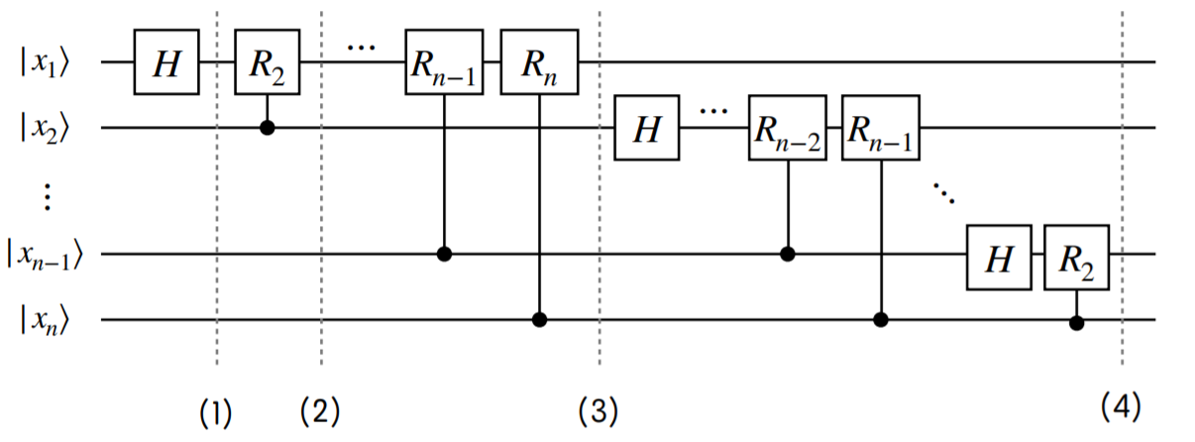
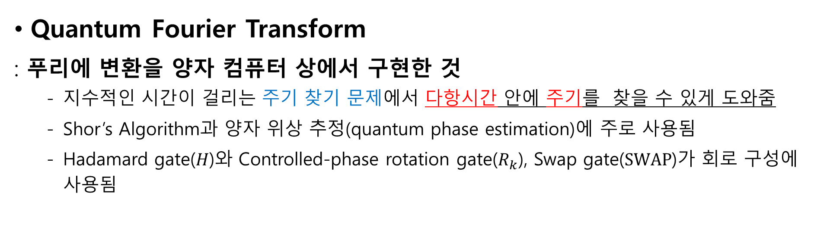
양자 푸리에 변환
Quantum Fourier Transform
: 푸리에 변환을 양자 컴퓨터 상에서 구현한 것
지수적인 시간이 걸리는 주기 찾기 문제에서 다항시간 안에 주기를 찾을 수 있게 도와줌
Shor’s Algorithm과 양자 위상 추정(quantum phase estimation)에 주로 사용됨
Hadamard gate($H$)와 Controlled-phase rotation gate($R_{k}$), Swap gate($SWAP$)가 회로 구성에 사용됨
QFT 양자 회로

Slide 11
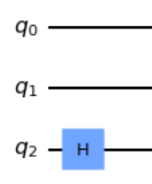
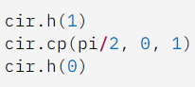
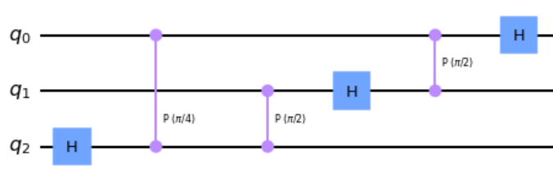
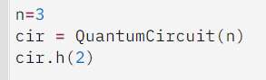
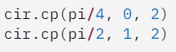
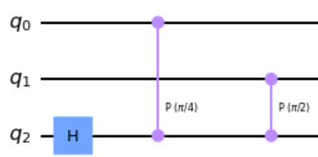
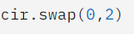
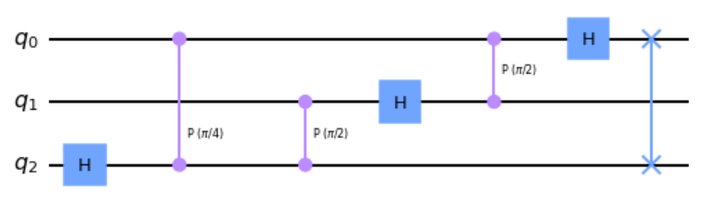
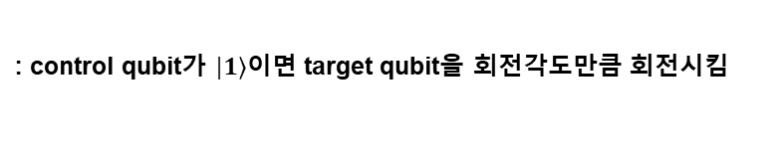
QFT 과정 (3-qubit)
[STEP 1] 최상위 큐비트 $q_{2}$에 H 게이트 적용
[STEP 3] $q_{0, } q_{1}$도 동일한 프로세스 수행
[STEP 2] $q_{2}$에 Controlled-phase 게이트 적용
[STEP 4] $q_{0, } q_{2}$ 에 SWAP 게이트 적용
SWAP(qubit1, qubit2)
: 두 큐비트 간의 상태를 교환해 줌
cp(회전각도, control qubit, target qubit)
: control qubit가 $\left|\left.1\right\rangle \right.$이면 target qubit을 회전각도만큼 회전시킴

Slide 12
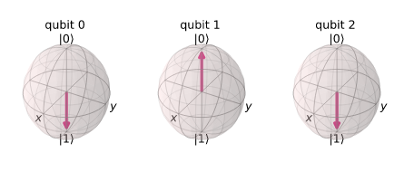
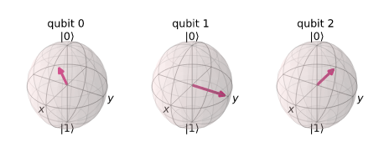
QFT - 실습
1. 필요한 라이브러리 import
from qiskit import QuantumCircuit, transpile, assemble, Aer, IBMQ
from qiskit.visualization import plot_histogram
from numpy import pi
2. QFT 코드 속 주요 함수
qft
QFT단계를 일반화한 함수
qft_rotations()
Z축을 중심으로 제어된 회전을 수행하고 중첩상태로 만들어주는 함수
QFT
swap_registers()
양자 큐비트간 swap 하는 함수
inverse_qft()
역 QFT를 수행하는 함수

Slide 13
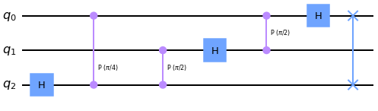
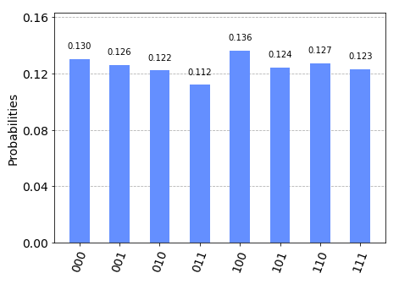
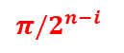
QFT - 실습
3. QFT 코드
# n-qubit을 가지는 양자 회로 구성
# qft 함수 구성
n=3
cir = QuantumCircuit(n)
def qft(cir, n):
qft_rotations(cir, n)
swap_registers(cir, n)
return cir
# n-bit에 맞게 회전 수행
def qft_rotations(cir, n):
if n == 0:
return cir
n -= 1
cir.h(n) # n 번째에 H-gate 적용
for i in range(n):
cir.cp(pi / 2 ** (n - i), i, n)
qft_rotations(cir, n)
# 현재 양자 회로 출력
qft(cir, n)
cir.draw()
숫자 줄여가면서
재귀함수로 호출
$$π/2^{n−i}$$
# 양자 큐비트간 swap 수행
def swap_registers(cir, n):
for i in range(n//2):
cir.swap(i, n - i - 1)
return cir
이 상태에서 시뮬레이션을 돌리면 모든 큐비트가 동일한 중첩 상태에 있기 때문에 모두 비슷한 확률들을 갖는다.

Slide 14
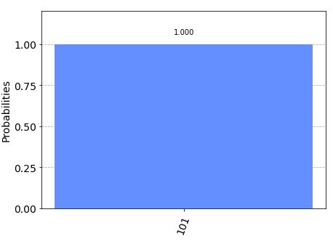
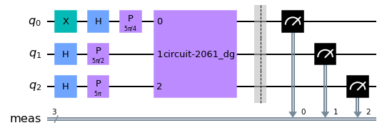
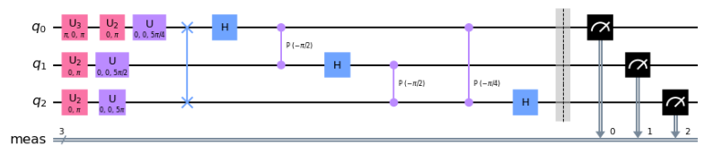
QFT - 실습
4. 역QFT(${QFT}^{−1}$) 코드
n=3 # n-qubit
number = 5 # 101
cir = QuantumCircuit(n)
# n-qubit 중첩상태로 바꾸기
for i in range(n):
cir.h(i)
cir.p(number*pi/4,0)
cir.p(number*pi/2,1)
cir.p(number*pi,2)
cir = inverse_qft(cir, n)
cir.measure_all() # 측정
# 시뮬레이션 돌려서 출력
sim = Aer.get_backend('aer_simulator')
qobj = assemble(cir)
counts = sim.run(qobj).result().get_counts()
plot_histogram(counts)
phase gate
z축 방향을 중심으로 회전 수행
def inverse_qft(cir, n):
qft_circ = qft(QuantumCircuit(n), n)
invqft_circ = qft_circ.inverse()
cir.append(invqft_circ, cir.qubits[:n])
return cir.decompose() # 회로의 게이트를 분해시켜 확장시킴
# 모든 게이트를 재귀적으로 반전시킴
cir.draw()한 결과
decompose 사용 전
decompose 사용 후

Slide 15
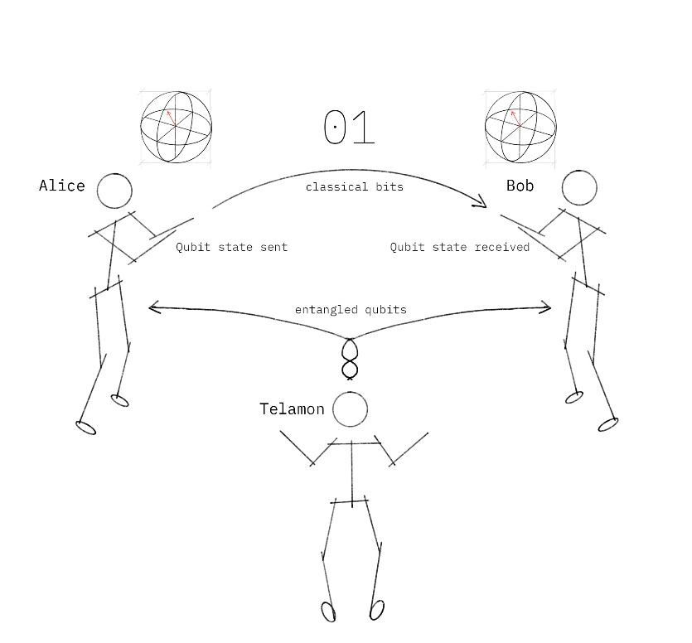
양자 텔레포테이션
Quantum Teleportation
: 일정 거리 떨어진 수신자에게 양자 정보를 전송하는 기술
중첩이 일어나지 않은 고전적인 상태는 복사본을 전송하면 됨.
그러나, 양자 상태는 복제 불가능성 정리(no-cloning theorem) 이론에 의해 복사할 수 없음.
고전적인 정보(classical bit)와 얽힌 큐비트 쌍(entangled qubit pair)을 이용하면 양자 상태를 복사하지 않고 전송할 수 있음.
송신자
수신자
Telamon이 Alice와 Bob에게 보내기 위해 생성한 얽힌 큐비트 쌍(entangled qubit pair)
제 3자
Bell pair

Slide 16
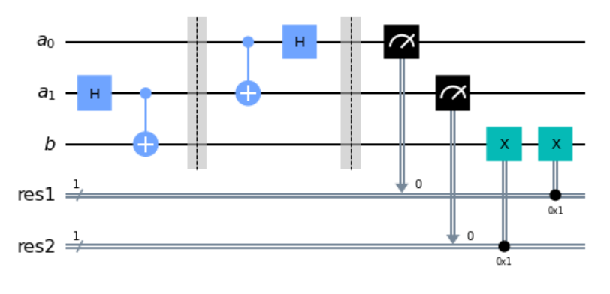
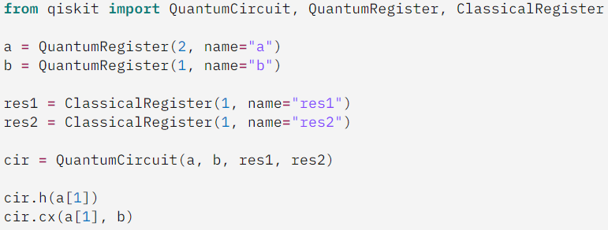
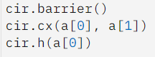
양자 텔레포테이션 과정
[STEP 1] Telamon이 Bell pair 생성하고, Alice와 Bob에게 보냄
3 qubits quantum register
1-qubit classical register
a[1], b는 Bell pair
[STEP 2] Alice가 a[0]을 control qubit로 두고 a[1]에 CNOT게이트 적용하고, a[0]를 중첩상태로 만듦

Slide 17
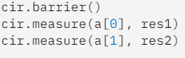
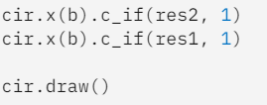
양자 텔레포테이션 과정
[STEP 3] Alice는 classical bit에 a[0]과 a[1]을 측정한 결과를 저장하고, Bob에게 보냄.
[STEP 4] Bob은 classical bit 상태에 맞춰 게이트를 적용함.
00 | 게이트 적용X | 01 | X 게이트
10 | Z 게이트 | 11 | ZX 게이트

Slide 18
양자 텔레포테이션 - 실습
1. 새로운 python 파일 생성
2. 필요한 라이브러리 import
from qiskit import QuantumCircuit, QuantumRegister, ClassicalRegister
from qiskit import IBMQ, Aer, transpile, assemble
from qiskit.visualization import plot_histogram, plot_bloch_multivector, array_to_latex
from qiskit.extensions import Initialize
from qiskit.result import marginal_counts
from qiskit.quant qiskit 예시에는 from qiskit.ignis.verification import marginal_counts 로 나와있지만 현재 ignis 지원이 끊겼기 때문에 from qiskit.ignis.verification import marginal_counts로 바꿨음.
um_info import random_statevector
Notes:
qiskit 예시에는 from qiskit.ignis.verification import marginal_counts 로 나와있지만 현재 ignis 지원이 끊겼기 때문에 from qiskit.ignis.verification import marginal_counts로 바꿨음.

Slide 19
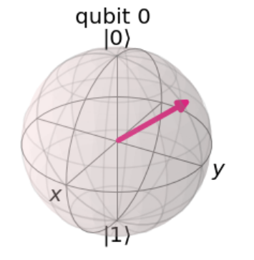
양자 텔레포테이션 - 실습
3. 양자 텔레포테이션 코드
# 3-qubit 양자레지스터, 1-qubit 고전레지스터 2개, 양자회로
q = QuantumRegister(3, name="q")
res1 = ClassicalRegister(1, name=“res1")
res2 = ClassicalRegister(1, name=“res2")
cir = QuantumCircuit(q, res1, res2)
psi = random_statevector(2) # random_statevector(dimension) 랜덤한 양자 상태를 얻을 수 있음
plot_bloch_multivector(psi) # 양자상태를 블로흐 구면(bloch sphere)으로 표현해줌
양자역학에서 순수한 상태의 2단계 양자계를 기하학적으로 나타낸 것
Notes:
블로흐 구면은 그냥 출력해서 보기 위한 것으로 주석처리 하여도 코드에 영향 끼치지 않음.
$ψ$ : psi ‘프사이’ 라고 발음함.

Slide 20
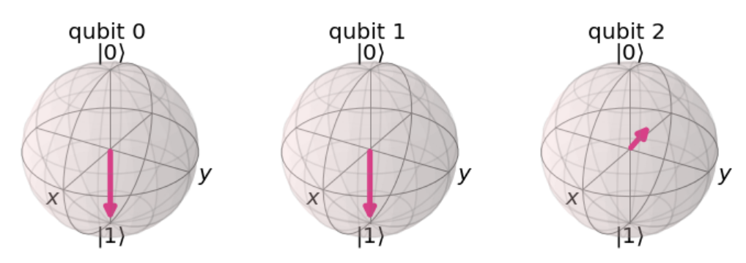
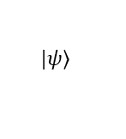
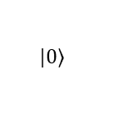
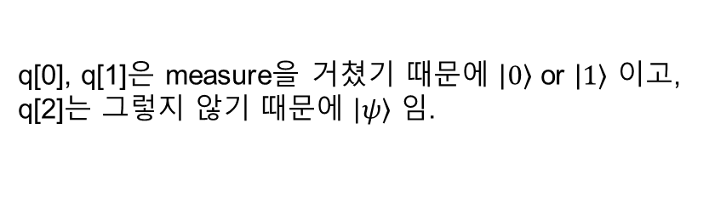
양자 텔레포테이션 - 실습
# 초기화
init_gate = Initialize(psi)
init_gate.label = "init”
Initialize gates
# 시뮬레이션 돌려서 블로흐 구면으로 표현
$$\left|\left.0\right\rangle \right.$$
$$\left|\left.ψ\right\rangle \right.$$
sim = Aer.get_backend('aer_simulator')
cir.save_statevector()
out_vector = sim.run(cir).result().get_statevector()
plot_bloch_multivector(out_vector)
# Alice의 qubit 랜덤하게 초기화
cir.append(init_gate, [0])
# cir.barrier() # 회로에 선 그어줌
# Bell pair 생성
cir.h(q[1])
cir.cx(q[1], q[2]) # q[2] = q[2] ^ q[1]
※ 랜덤한 값이 부여되기 때문에 실행할 때마다 그림이 바뀜.
# Telemon이 Alice에게는 q1을 Bob에게는 q2를 보냄
cir.cx(q[0], q[1])
cir.h(q[0])
# Alice가 고전비트를 Bob에게 보냄
cir.measure(q[0], res1)
cir.measure(q[1], res2)
# Bob의 큐비트를 디코딩함
q[0], q[1]은 measure을 거쳤기 때문에 $\left|\left.0\right\rangle \right.$ or $\left|\left.1\right\rangle \right.$ 이고,
q[2]는 그렇지 않기 때문에 $\left|\left.ψ\right\rangle \right.$ 임.
cir.x(q[2]).c_if(res2, 1) # res2가 1이면 x게이트 적용
cir.z(q[2]).c_if(res1, 1) # res1이 1이면 z게이트 적용

Slide 21



양자 텔레포테이션 - 실습
4. 양자 텔레포테이션 프로토콜 테스트 코드
# 블로흐 구면 출력하는 부분 주석처리
sim = Aer.get_backend('aer_simulator’)
# cir.save_statevector()
# out_vector = sim.run(cir).result().get_statevector()
# plot_bloch_multivector(out_vector)
Inverse Initialize gates
# Bob의 큐비트 역초기화 후 회로에 추가
inverse_init_gate = init_gate.gates_to_uncompute()
cir.append(inverse_init_gate, [q[2]])
$$\left|\left.0\right\rangle \right.$$
$$\left|\left.ψ\right\rangle \right.$$
# 고전 레지스터 선언 및 회로에 추가 후, Bob의 큐비트 측정
cr_result = ClassicalRegister(1, name="cr_result")
cir.add_register(cr_result)
cir.measure(q[2], cr_result)
# 양자 회로 확인
cir.draw()
Notes:
양자 텔레포테이션 프로토콜이 정상적으로 작동하는지 확인하기 위한 테스트 코드입니다.

Slide 22








양자 텔레포테이션 - 실습
5. 양자 텔레포테이션 프로토콜 테스트 결과 출력
# sim에 맞춰 cir 회로 최적화함
t_qc = transpile(cir, sim) # sim에 맞춰 cir 회로 최적화
t_qc.save_statevector() # 현재 시뮬레이터의 양자 상태를 상태 벡터 형태로 저장
# 시뮬레이터 실행 결과에서 히스토그램 데이터를 가져와 출력
counts = sim.run(t_qc).result().get_counts()
qubit_counts = [marginal_counts(counts, [qubit]) for qubit in range(3)]
plot_histogram(qubit_counts)
$$q_{0}$$
$$q_{1}$$
$$q_{2}$$
$$q_{0}$$
$$q_{1}$$
$$q_{2}$$
$q_{2}$가$\left|\left.0\right\rangle \right.$일 확률 100% = 프로토콜 정상 작동했음

Slide 23
감사합니다

